Slide 1
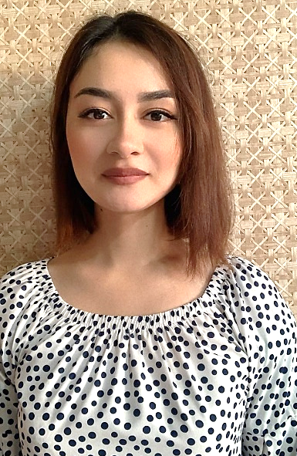
Муниципальное автономное дошкольное образовательное учреждение детский сад № 4 «Родничок»
Портфолио
Нозимовой Хушнуды Абдурауфовны,
воспитателя
г. Радужный, 2023

Slide 2
ПОРТРЕТ ПЕДАГОГИЧЕСКОГО РАБОТНИКА
Нозимова Хушнуда Абдурауфовна, воспитатель
Год рождения: 14.11.1999г
Стаж работы: 1 год
Общий: 1 год
Педагогический стаж: 1 год
В данной должности: 1 год
E-mail личный: abdusamatowa.hushnuda@yandex.ru
Личный блог, сайт в сетевых сообществах:
https://www.maam.ru/users/3084491
Почтовый адрес образовательной организации: 628462, Российская Федерация, Уральский федеральный округ, Ханты-Мансийский АО - Югра, г. Радужный, 6 мкр., дом 6
E-mail организации: http://rad-dou4.caduk.ru/

Slide 3
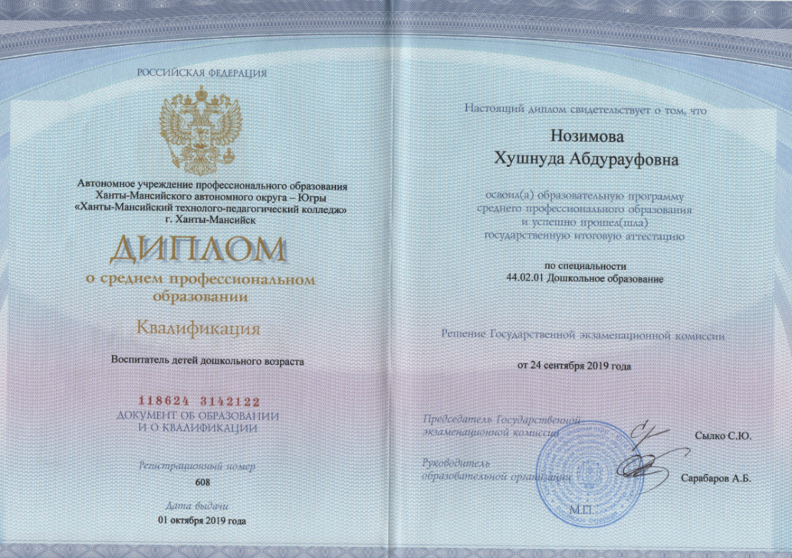
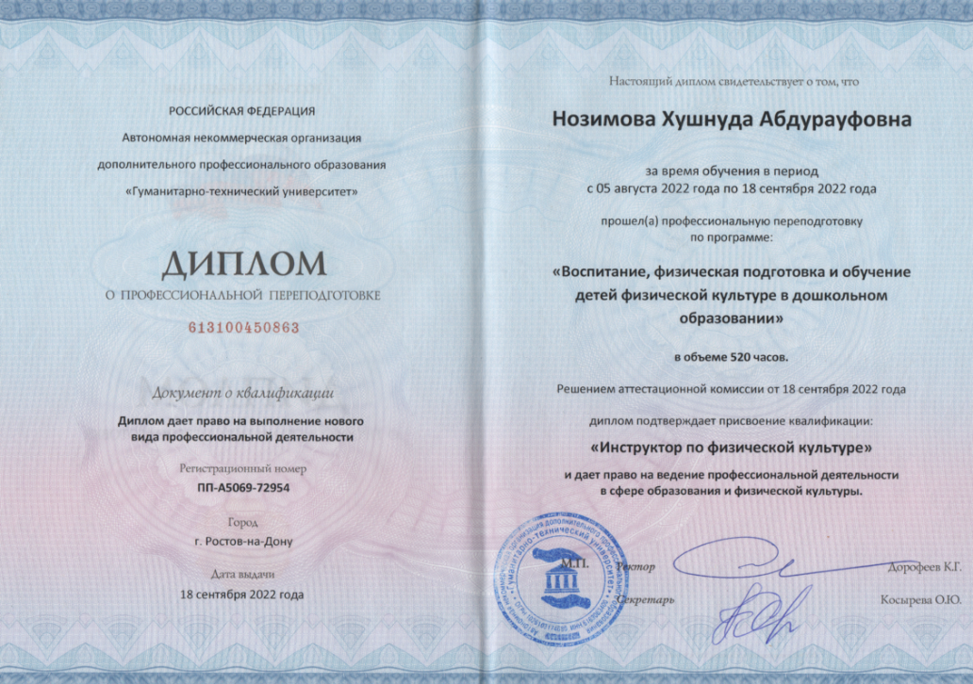
ПОРТРЕТ ПЕДАГОГИЧЕСКОГО РАБОТНИКА
СВЕДЕНИЯ ОБ ОБРАЗОВАНИИ
Среднее профессиональное образование, Автономное учреждение профессионального образования Ханты-Мансийского автономного округа – Югры «Ханты-Мансийский технолого-педагогический колледж» г. Хантый-Мансийск, по специальности «Воспитатель дошкольного возраста.» 2019г.
Профессиональная переподготовка: Автономная некоммерческая организация дополнительного профессионального образования «Гуманитарно-технический университет» по программе «Инструктор по физической культуре», 2022 г.

Slide 4
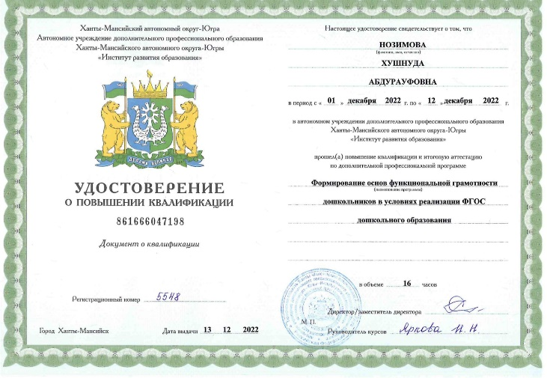
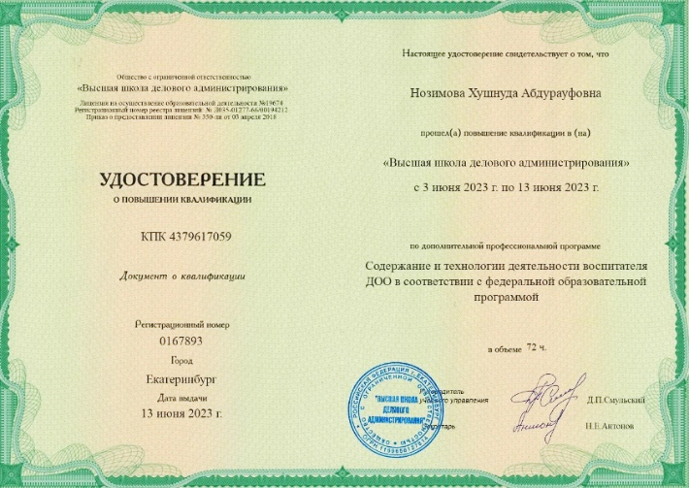
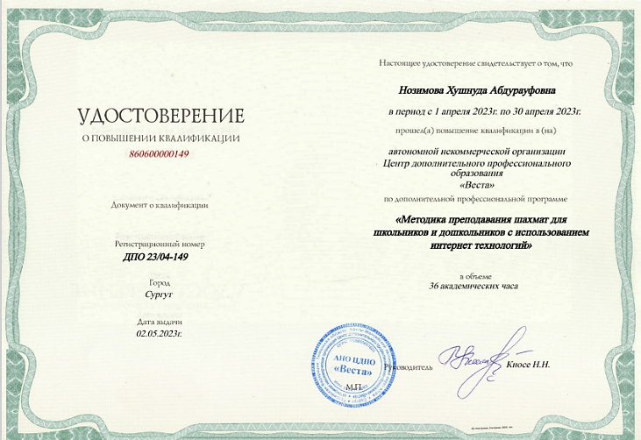
ЛИЧНЫЕ ДОСТИЖЕНИЯ ПЕДАГОГА
КУРСЫ ПОВЫШЕНИЯ КВАЛИФИКАЦИИ
КПК – Автономная некоммерческая организация дополнительного профессионального образования «Веста» г. Сургут. Тема: «Методика преподавания шахмат для школьников и дошкольников с использованием интернет технологий», 36 часа. (Удостоверение № 860600000149 от 02.05.2023)
КПК – ООО «Высшая школа делового администрирования» г. Екатеринбург. Тема: «Содержание и технологии деятельности воспитателя ДОО в соответствии с федеральной образовательной программой», 72 часа. (Удостоверение № 4379617059 от 13.06.2023)
КПК – Институт развития образования г. Ханты-Мансийск Тема: «Формирование основ функциональной грамотности дошкольников в условиях реализации ФГОС ДО», 16 часа. (Удостоверение № 861666047198, 2022 )

Slide 5
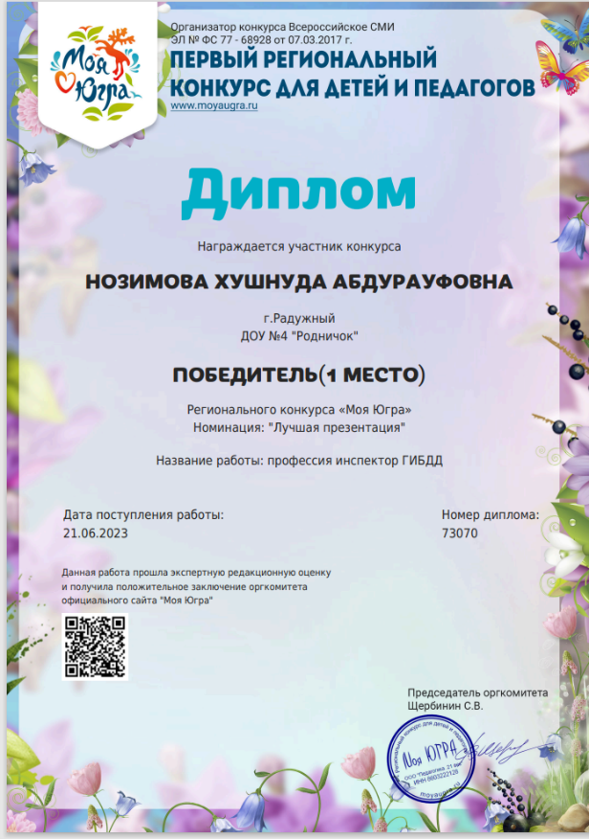
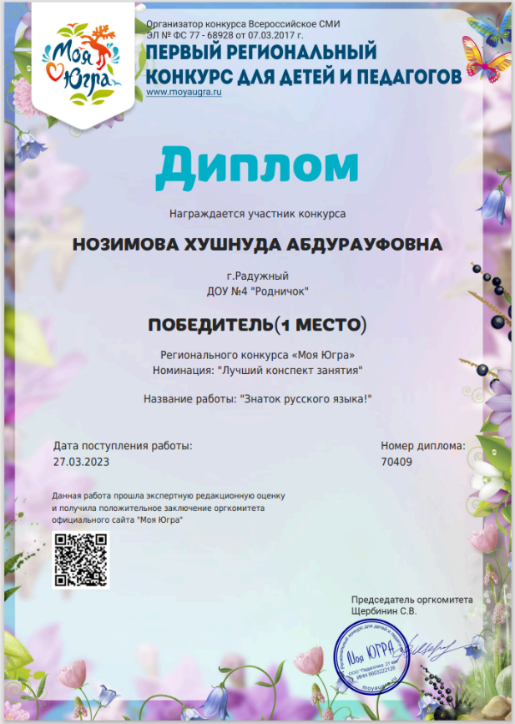
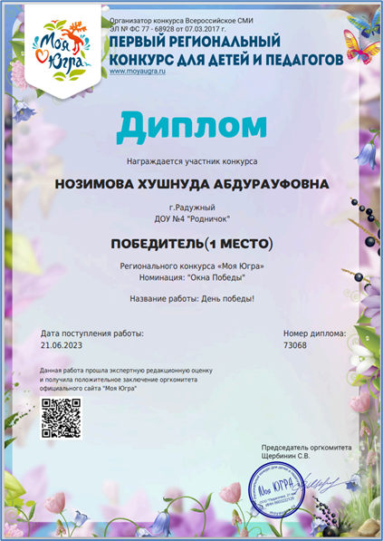
ЛИЧНЫЕ ДОСТИЖЕНИЯ ПЕДАГОГА
УЧАСТИЕ В ПРОФЕССИОНАЛЬНЫХ КОНКУРСАХ
Региональный конкурс «Моя Югра» - Номинация: Номинация: Лучшая презентация» – «Профессия инспектор ГИБДД», 2023 г. (1 место) | Региональный конкурс «Моя Югра» - Номинация: «Лучший конспект занятия» - «Знаток русского языка», 2023 г. (1 место) | Региональный конкурс «Моя Югра» - Номинация: Номинация: «Окна победы» – «День победы», 2023 г. (1 место)

Slide 6
ЛИЧНЫЕ ДОСТИЖЕНИЯ ПЕДАГОГА
УЧАСТИЕ В ПРОФЕССИОНАЛЬНЫХ КОНКУРСАХ
Международный конкурс «Твори! Участвуй! Побеждай!»- Номинация: Лучший конспект занятий – «Один, много, мало.», 2023 г. (2 место) | Городской конкурс видеоматериалов направленный на формирование профилактики экстремизма и неонацизма в номинации «Радужный – территория дружбы", 2022 г. (3 место) | Всероссийский педагогический конкурс «Мое лучшее мероприятие» - Номинация: Лучший конспект занятия - «информационно-познавательный проект по профориентации профессия «Полицейский», 2023 г. (Участник)

Slide 7
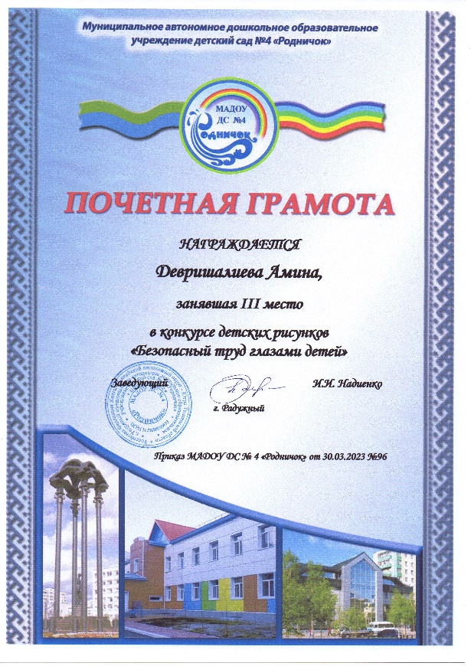
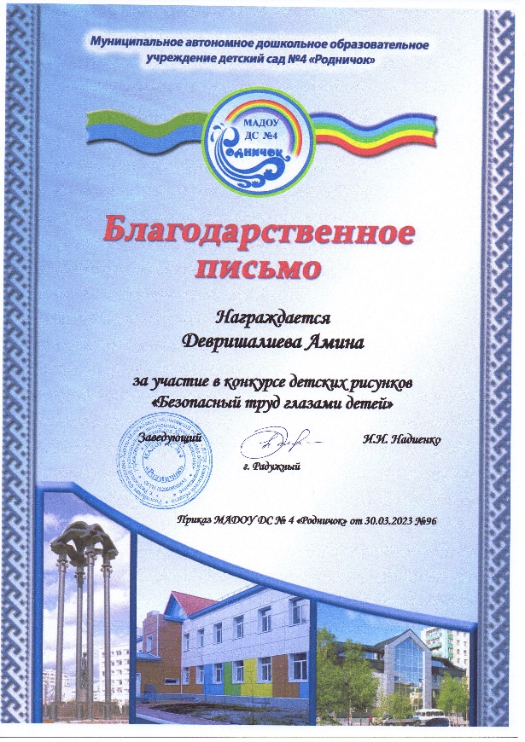
ДОСТИЖЕНИЯ ОБУЧАЮЩИХСЯ
РЕЗУЛЬТАТЫ УЧАСТИЯ ОБУЧАЮЩИХСЯ В КОНКУРСАХ
Конкурс детских рисунков на уровне МАДОУ Номинация: «Безопасный труд глазами детей». 2023 г. (3 место) | Конкурс детских рисунков на уровне МАДОУ Номинация: «Безопасный труд глазами детей». 2023 г. (Участник) | Конкурс детских рисунков на уровне МАДОУ Номинация: «Безопасный труд глазами детей». 2023 г. (Участник)

Slide 8
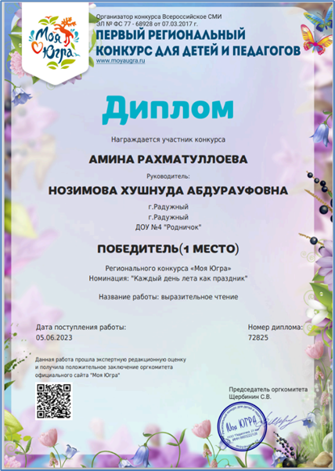
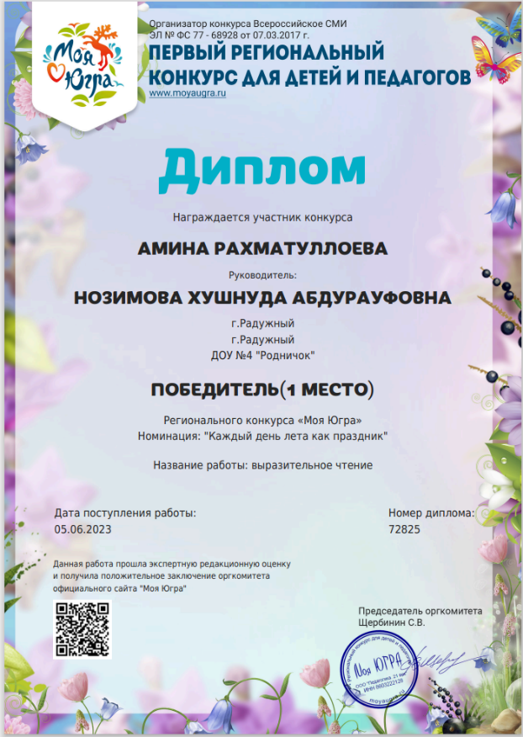
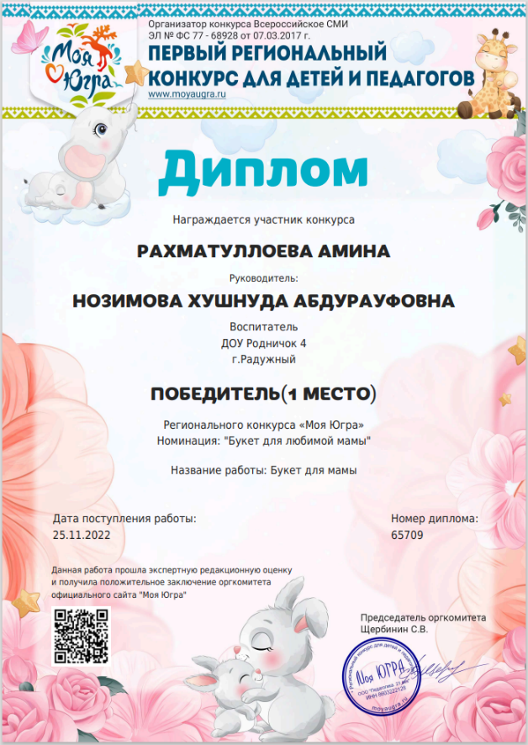
ДОСТИЖЕНИЯ ОБУЧАЮЩИХСЯ
РЕЗУЛЬТАТЫ УЧАСТИЯ ОБУЧАЮЩИХСЯ В КОНКУРСАХ
Региональный конкурс «Моя Югра» Номинация: «Каждый день лета как праздник». Название работы: Выразительное чтение «День защиты детей», 2023 г. (1 место) | Региональный конкурс «Моя Югра» Номинация: «Каждый день лета как праздник». Название работы: Выразительное чтение «День защиты детей», 2023 г. (1 место) | Региональный конкурс «Моя Югра» Номинация: «Букет для мамы». Название работы: «Букет любимой мамочке», 2023 г. (1 место)

Slide 9
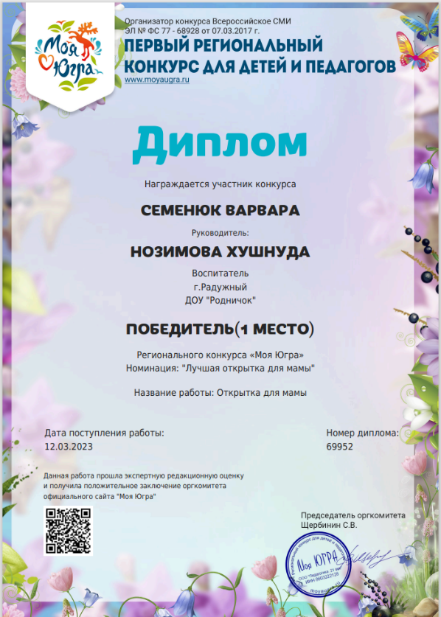
ДОСТИЖЕНИЯ ОБУЧАЮЩИХСЯ
РЕЗУЛЬТАТЫ УЧАСТИЯ ОБУЧАЮЩИХСЯ В КОНКУРСАХ
Региональный конкурс «Моя Югра» Номинация: «Зимний пейзаж». Название работы: «Зимний двор» 2022 г. (1 место) | Региональный конкурс «Моя Югра» Номинация: «Подвиг Ленинграда». Название работы: Выразительное чтение, 2023 г. (1 место) | Региональный конкурс «Моя Югра» Номинация: «Лучшая открытка для мамы». Название работы: «Поздравляю мама!», 2023 г. (1 место)

Slide 10
ДОСТИЖЕНИЯ ОБУЧАЮЩИХСЯ
РЕЗУЛЬТАТЫ УЧАСТИЯ ОБУЧАЮЩИХСЯ В КОНКУРСАХ
Региональный конкурс «Моя Югра» Номинация: «Осенних красок хоровод». Название работы: «Осенний листик», 2023 г. (1 место) | Международный творческий конкурс «Твори! Участвуй! Побеждай!». Номинация: «Осенняя мастерская» (конкурс поделок из природного материала). Название работы: «Осенний лес.», 2023 г. (1 место) | Международный конкурс «Твори! Участвуй! Побеждай!». Номинация: С любовью к Пушкину (Конкурс поделок). Название работы «Сказка о рыбаке и рыбке», 2023 г. (1 место)

Slide 11
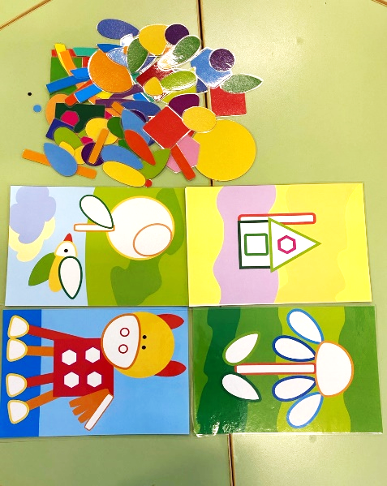
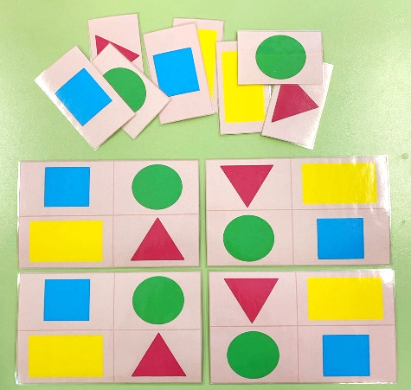
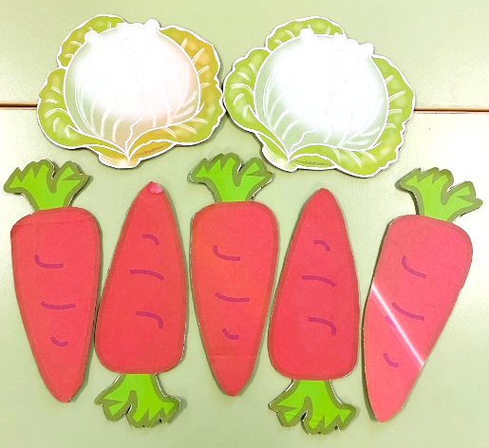
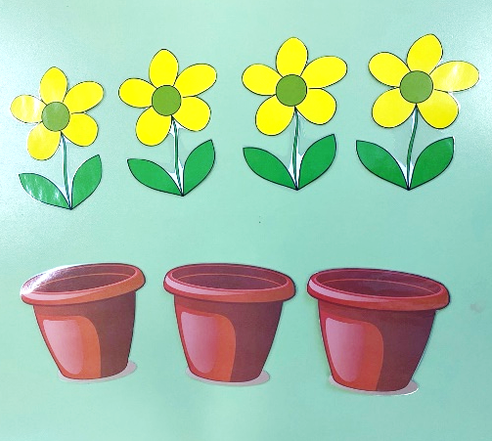
МЕТОДИЧЕСКАЯ ДЕЯТЕЛЬНОСТЬ
Тема деятельности в рамках профессионального самообразования: «Теоретические и методические основы организации игровой деятельности детей в группах младшего дошкольного возраста»
Цель: Совершенствование профессиональной деятельности и повышение профессиональной компетентности в вопросах развития игровой деятельности в воспитательно-образовательном процессе детей младшего дошкольного возраста.
Задачи:
1. Повысить собственный уровень знаний путём изучения необходимой литературы.
2. Разработать перспективный план работы с детьми.
3. Изготовить и пополнить центр сенсорного развития дидактическими играми и пособиями.
4. Подготовить наглядный материал для родителей (законных представителей) по развитию игровой деятельности у детей младшего дошкольного возраста.
Д/И «Веселый конструктор»
Д/И «Геометрическое лото»
Д/И «Больше, меньше»
Д/И «Что лишнее?»

Slide 12
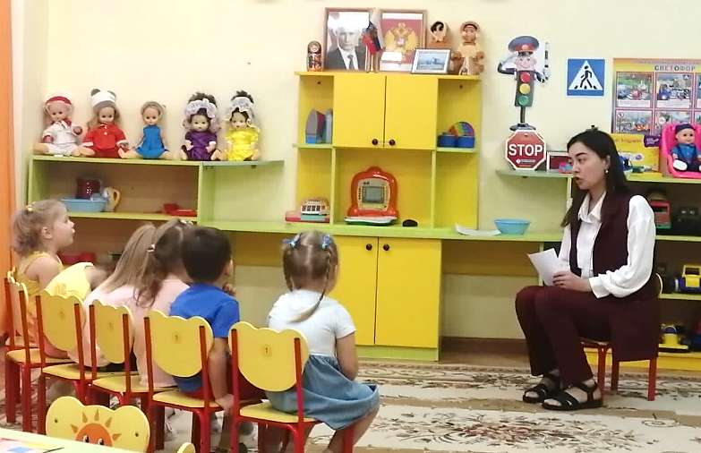
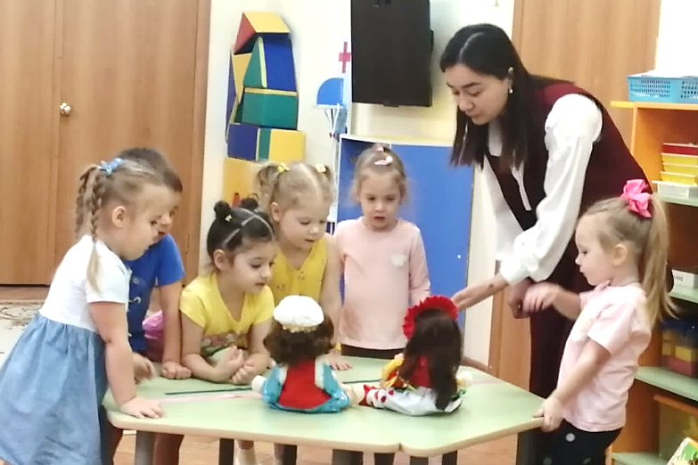
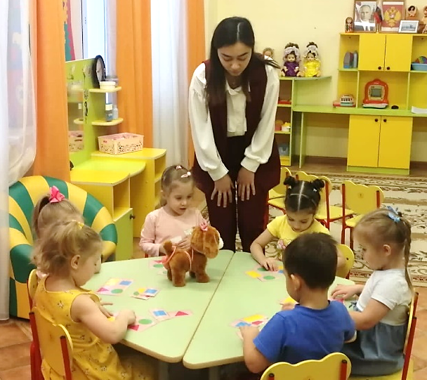
МЕТОДИЧЕСКАЯ ДЕЯТЕЛЬНОСТЬ
Представила открытое занятие на уровне ДОУ по формированию элементарных математических представлений в группе общеразвивающей направленности от 3 до 4 лет № 6 «Солнышко» по теме: «Путешествие в страну математики»
Цель: Закрепить и систематизировать элементарные математические представления у детей.
Задачи:
Образовательные: Продолжать формировать умение различать и называть геометрические фигуры. Закреплять умение различать контрастные по величине предметы, используя при этом слова «большой», «маленький», «длинный», «короткий». Закрепить понятие количества предметов используя слова «один», «много», «ни одного». Совершенствовать знания детей цвета и формы.
Развивающие: Развивать речь, наблюдательность, мыслительную активность.
Воспитательные: Воспитывать доброту и отзывчивость, умение действовать сообща.

Slide 13
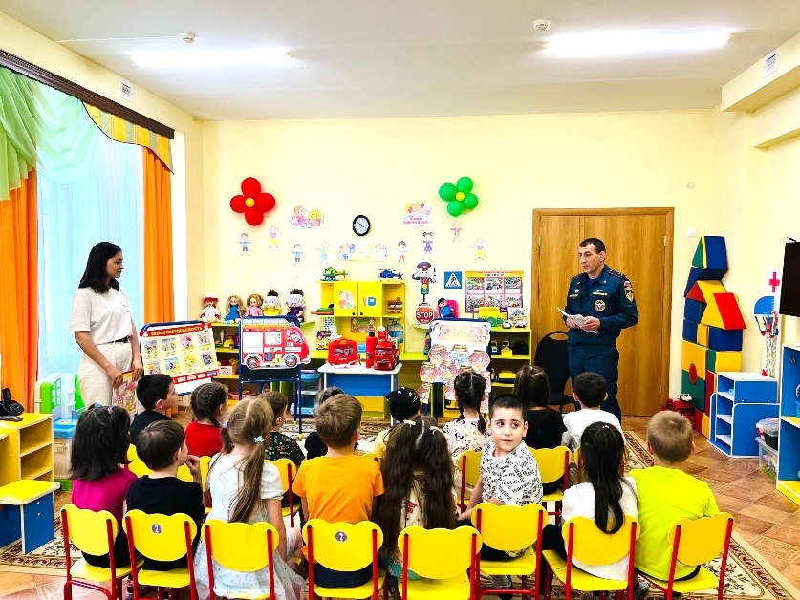
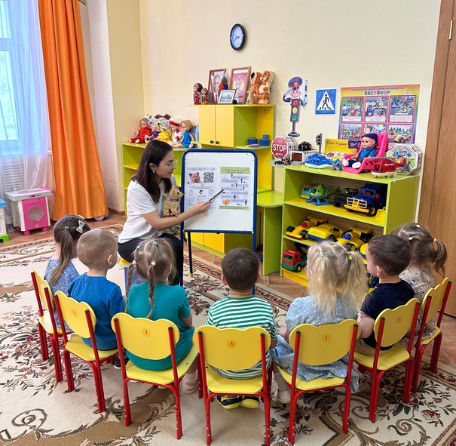
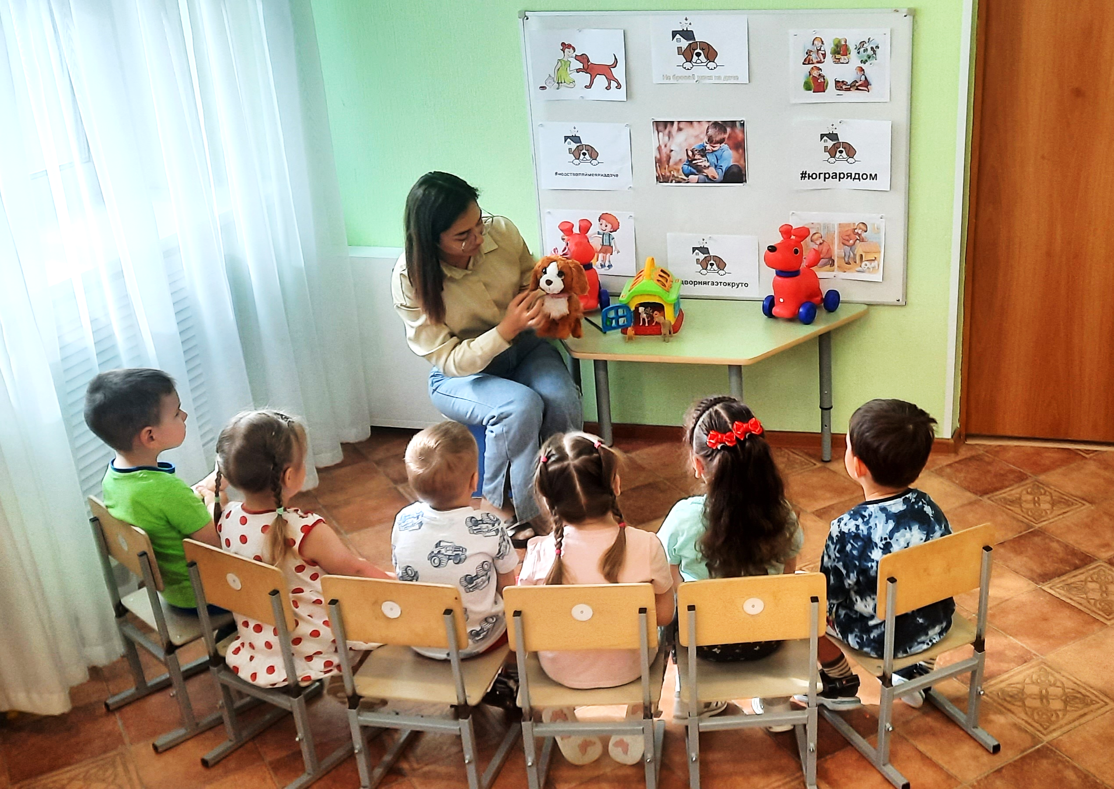
ПЕДАГОГИЧЕСКАЯ ДЕЯТЕЛЬНОСТЬ,
В РАМКАХ ОБЖ
Принимаю активное участие в воспитании у детей навыков безопасного поведения в дорожно-транспортной среде, пожарной безопасности, безопасности в быту, на улице и в близи водоемов.
В рамках Всероссийской акции «Мои безопасные каникулы», приуроченной ко «Дню защиты детей», в целях профилактики детского травматизма, провела совместно с представителем пожарной части, командиром отделения, прапорщиком внутренней службы Курбанисмаиловым Э. М. профилактическую беседу с воспитанниками по правилам пожарной безопасности и правилам безопасности на водных объектах в летний период.
Беседа-инструктаж с обучающимися о безопасном поведении при встрече с собакой.
Игровая деятельность с воспитанниками в рамках акции
«Не бросай меня на даче»

Slide 14
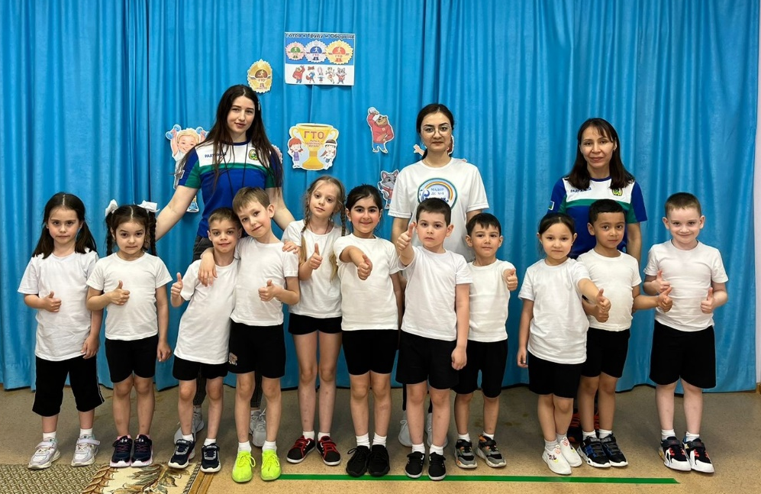
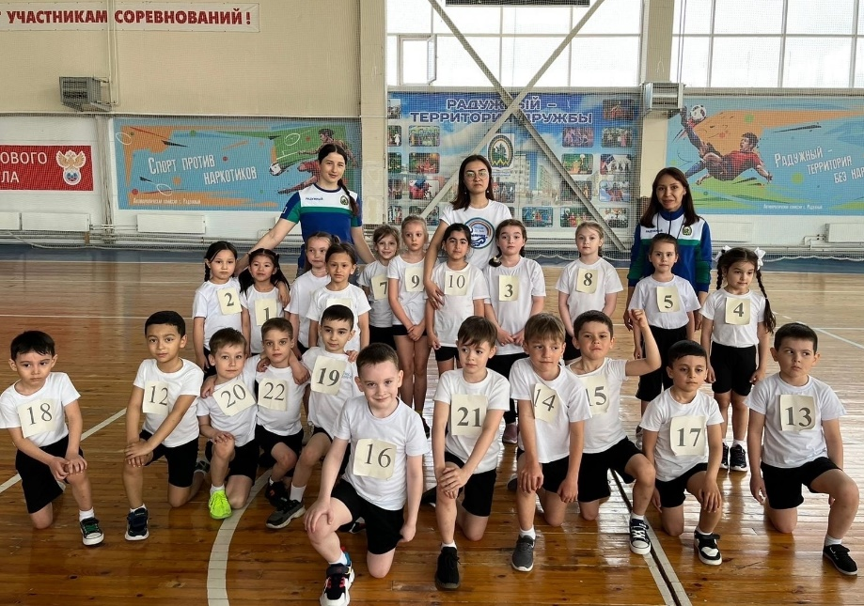
СПОРТИВНО ОЗДОРОВИТЕЛЬНАЯ ДЕЯТЕЛЬНОСТЬ
Организовала подготовку и участие старших дошкольников МАДОУ ДС № 4 «Родничок» в ГТО. Большинство воспитанников, выполнившие нормативы своей ступени, заработали знаки отличия ВФСК ГТО.
Воспитанники старших и подготовительных групп в МАДОУ ДС №4 "Родничок" проходили испытания ГТО: наклон вперёд на гимнастической скамье, прыжки в длину с места, поднимание туловища из положения лежа на спине (количество раз за 30 сек.), бег на 10 метров, челночный бег 3х10.
Прохождение ВФСК ГТО заключительного теста (испытания) «шестиминутный бег (м)» в АУ ДОСШ «Сибирь» города Радужный у юных ГТОшников МАДОУ ДС № 4 «Родничок»

Slide 15
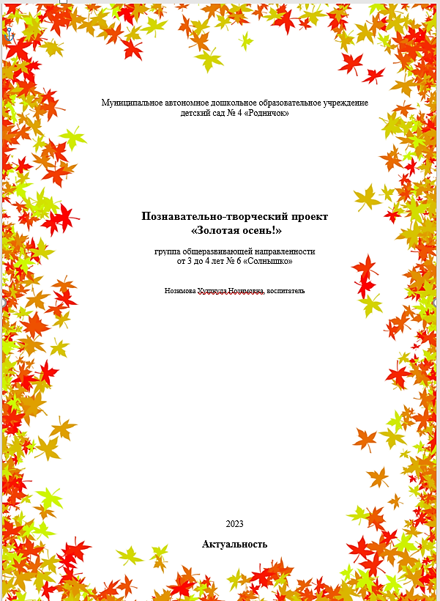
ПРОЕКТНАЯ ДЕЯТЕЛЬНОСТЬ
Повысила собственный уровень знаний по теме: «Организация проектной деятельности в ходе реализации основной образовательной программы дошкольного образования». Разработала и реализовала следующие краткосрочные проекты:
Цель: Формировать представление детей о профессиональной деятельности взрослых, о значимости труда в повседневной жизни для каждого из нас.
Цель проекта: Формирование у детей осознанного выполнения правил поведения, обеспечивающих сохранность их жизни и здоровья в современных условиях улицы и транспорта.
Цель проекта: познакомить детей с красотой осенней природы.

Slide 16
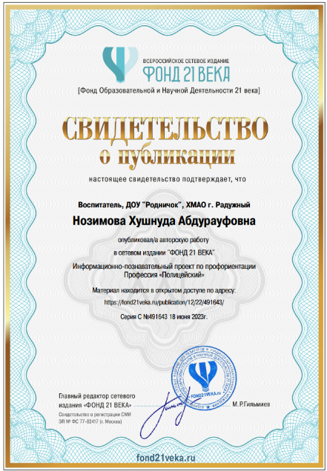
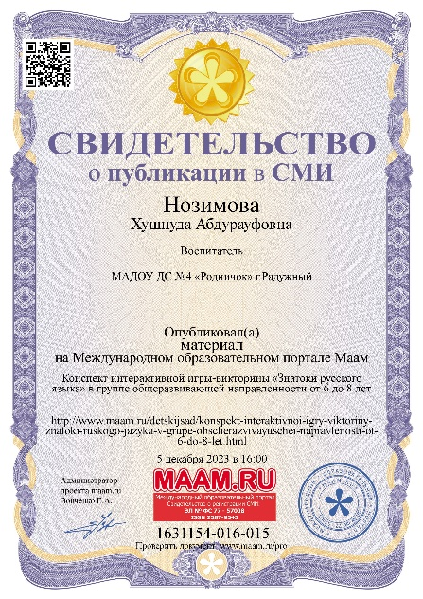
МЕТОДИЧЕСКАЯ КОПИЛКА
ПРЕДСТАВЛЕНИЕ ОПЫТА НА ОБРАЗОВАТЕЛЬНЫХ САЙТАХ
Представление опыта | Ссылка
Имею сайт в сетевом образовательном сообществе MAAM.RU | https://www.maam.ru/users/3084491
Опубликовала конспект интерактивной игры-викторины «Знатоки русского языка» на Международном образовательном портале Маам (2023 г.) | http://www.maam.ru/detskijsad/konspekt-interaktivno1-igry-viktoriny-2/491643/
Опубликовала информационно-познавательный проект по профориентации «Профессия Полицейский» в сетевом издании «ФОНД 21 ВЕКА» (2023 г.) | https://fond21veka.ru/publication/12/2
Опубликовала конспект занятия по ФЭМП «Путешествие в страну математики» на Международном образовательном портале Маам (2023 г.) | https://disk.yandex.ru/i/8DS5u9MTU0iDXw

Slide 17
СПАСИБО ЗА ВНИМАНИЕ!

